Slide 1
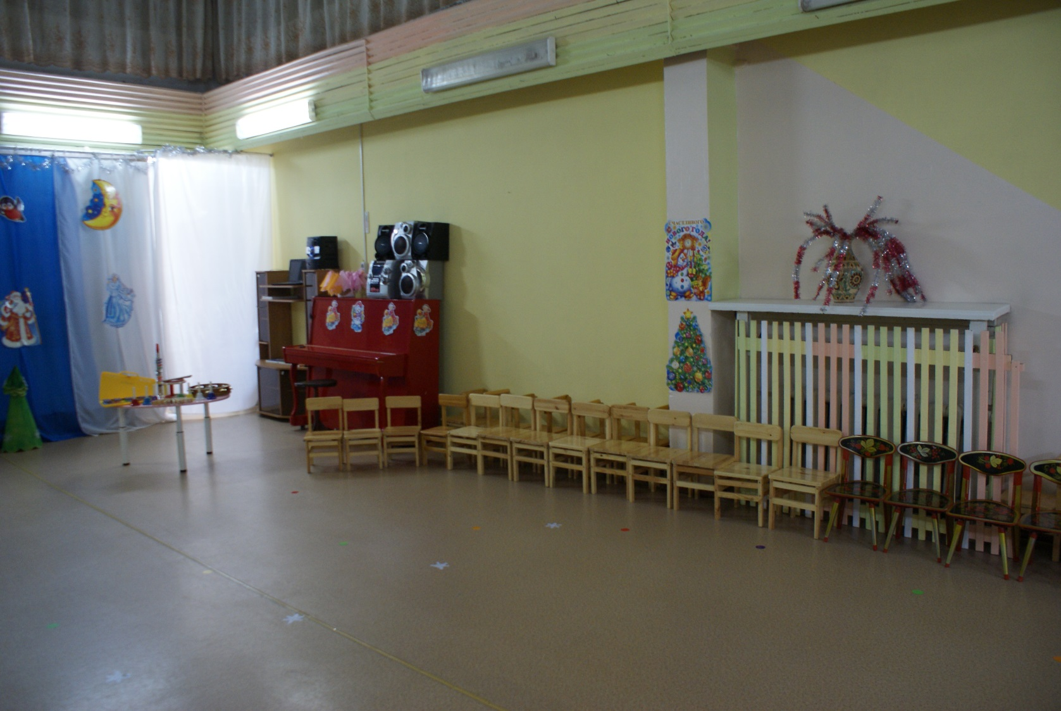
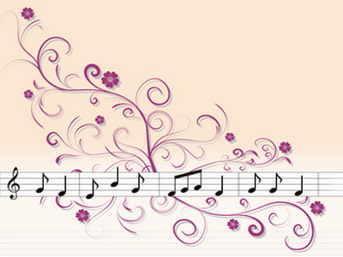
Муниципальное бюджетное дошкольное образовательное учреждение «Детский сад комбинированного вида №43»
ПАСПОРТ МУЗЫКАЛЬНОГО ЗАЛА
Музыка - могучий источник мысли. Без музыкального воспитания невозможно полноценное умственное развитие ребёнка… Развивая чуткость ребёнка к музыке, мы облагораживаем его мысли, стремления”.
В.А.Сухомлинский

Slide 2
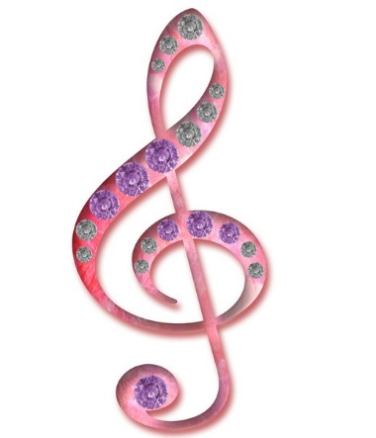
Музыкальные руководители
Кузнецова Людмила Иннокентьевна.
Стаж педагогической деятельности – 30лет, квалификационная категория – 1.
Образование – среднее специальное.
Тема по самообразованию:
«Приобщение детей дошкольного возраста к русскому народному творчеству».
Мусатова Лариса Леонидовна.
Стаж педагогической деятельности - 6 лет, 11 разряд. Образование – высшее.
Тема по самообразованию:
«Развитие музыкально – ритмических движений у детей старшего дошкольного возраста»

Slide 3
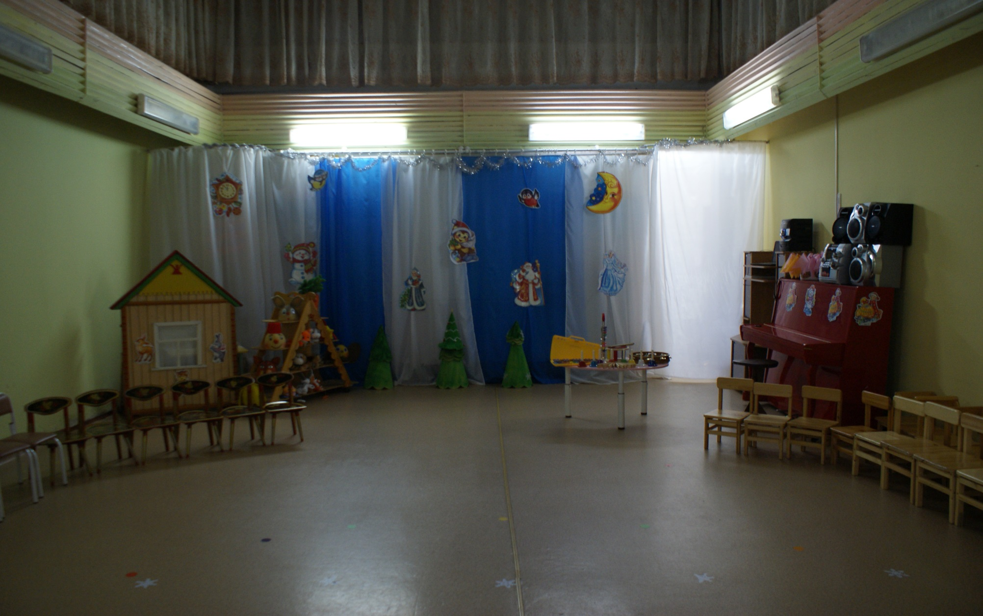
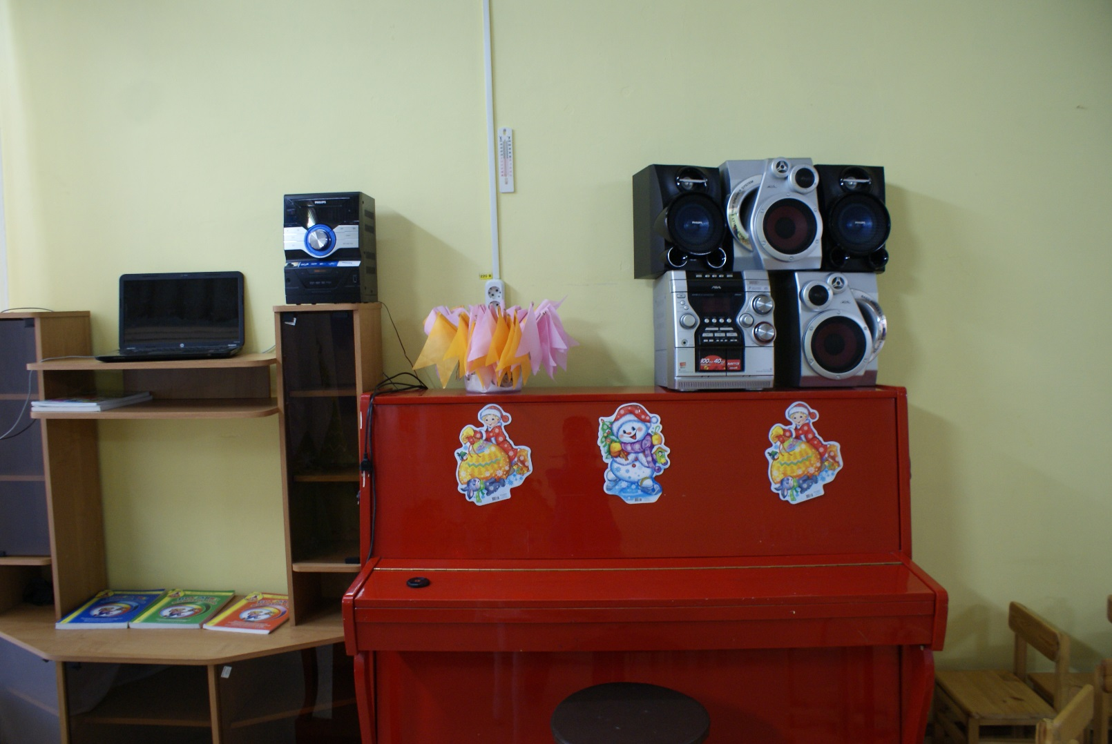
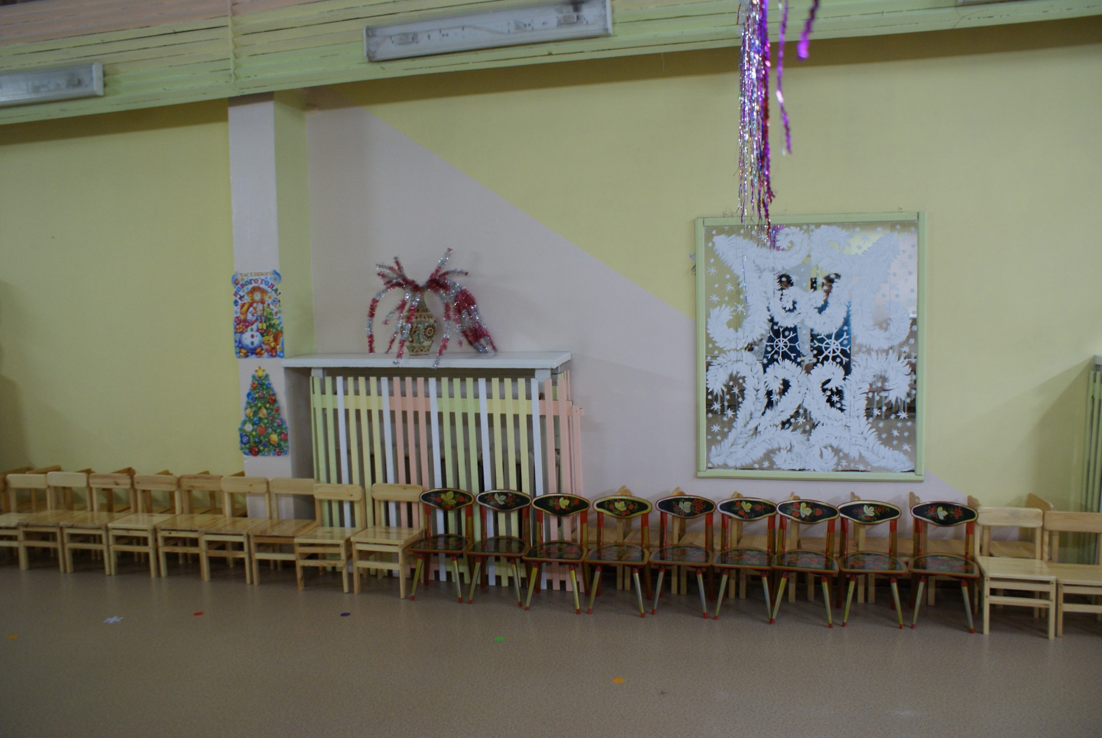
МУЗЫКАЛЬНЫЙ ЗАЛ

Slide 4
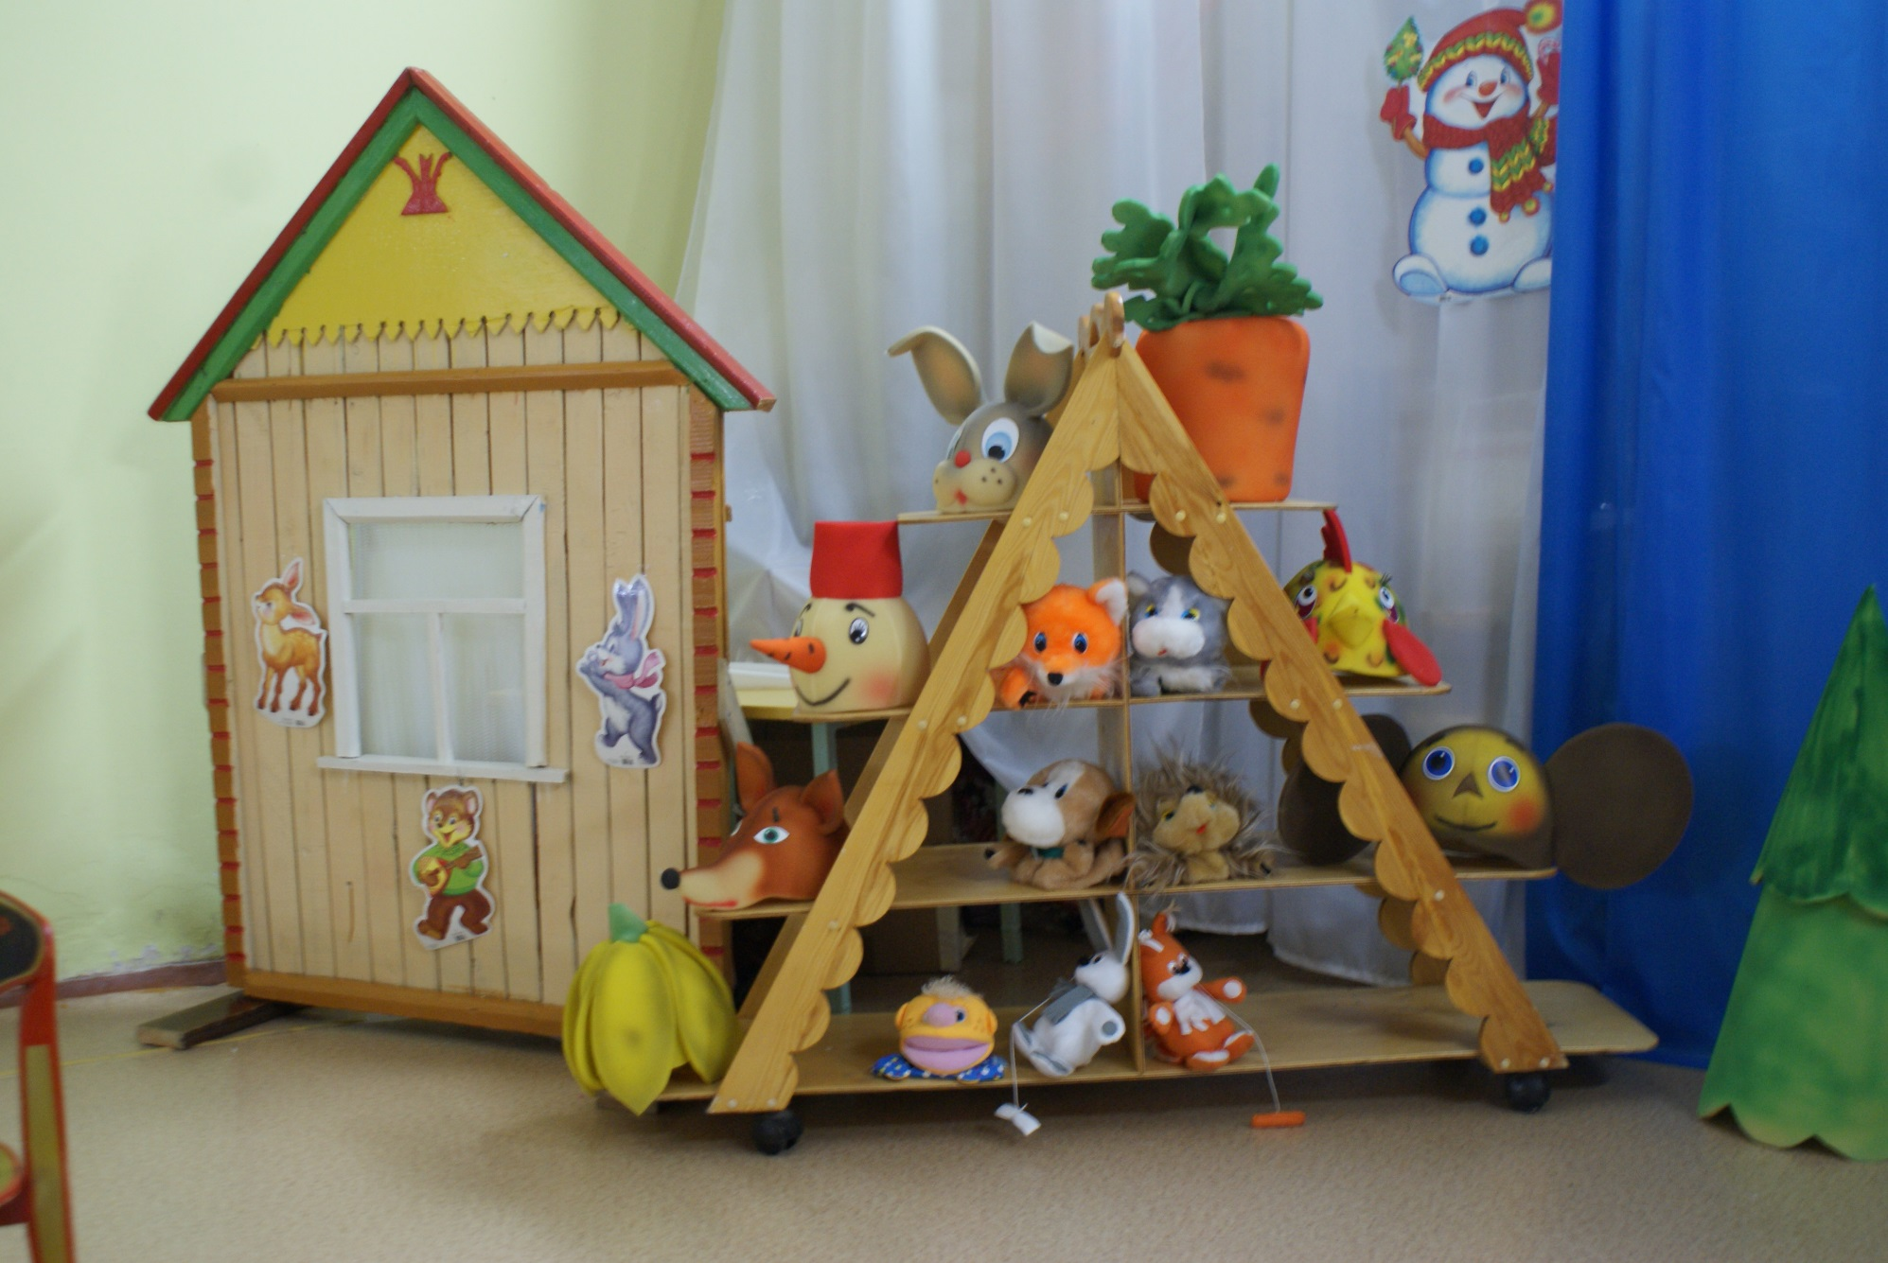
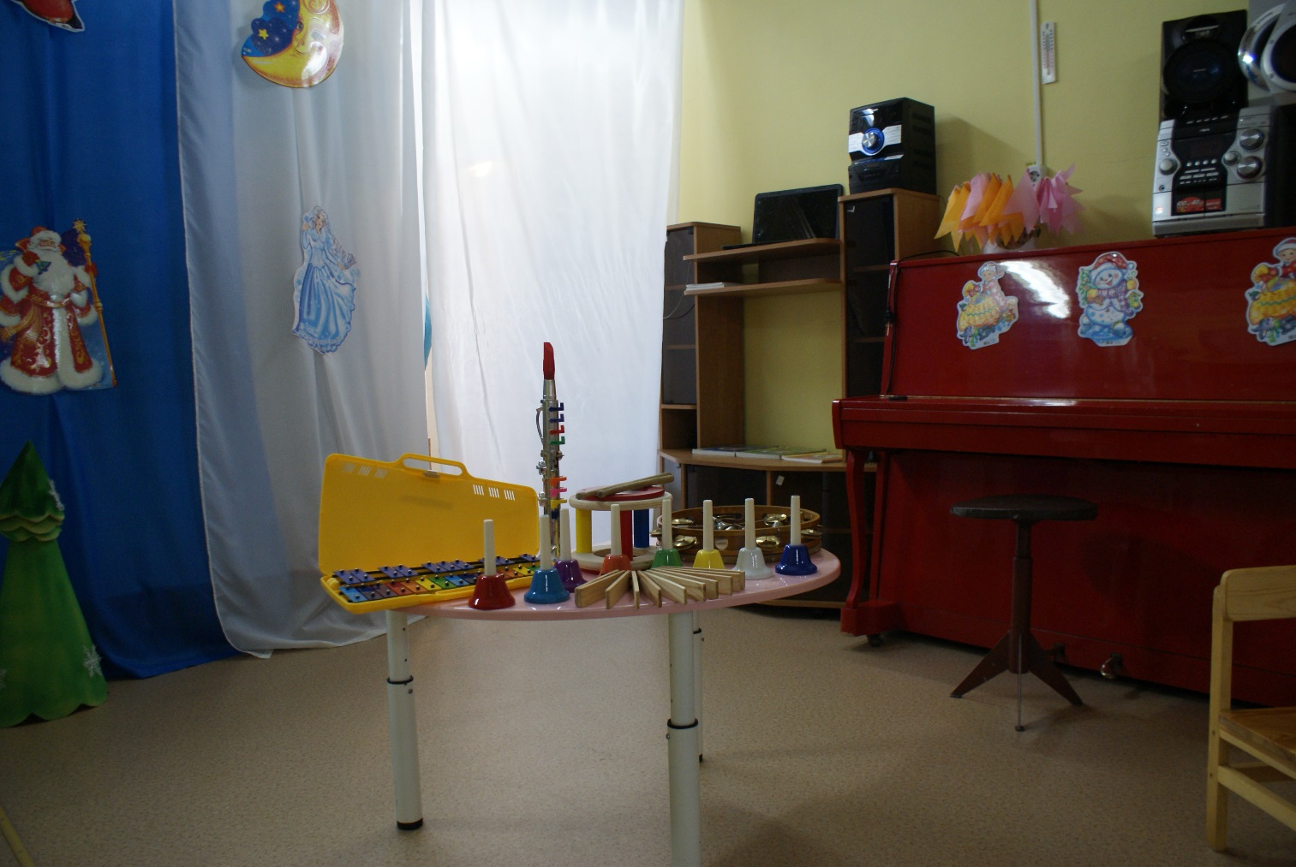
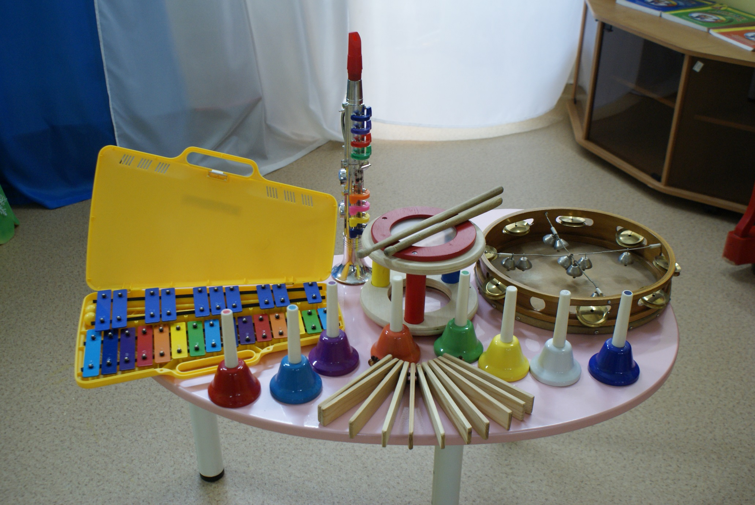

Slide 5
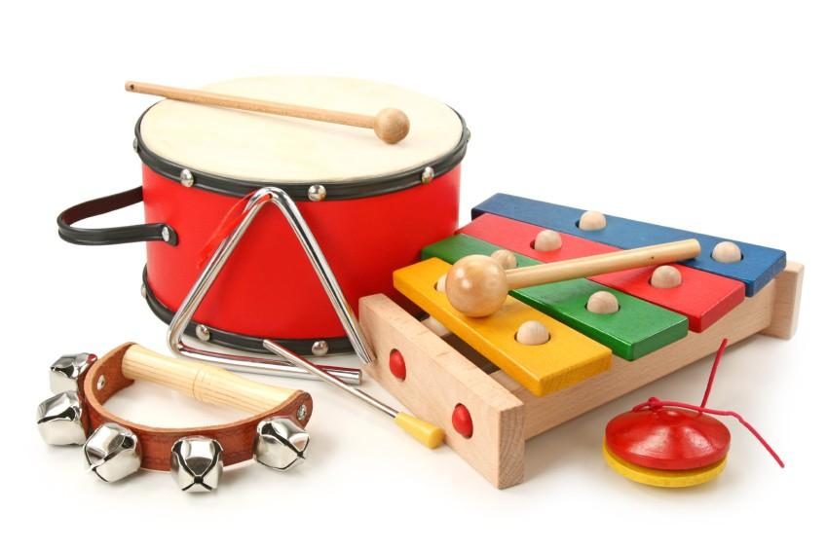
УЧЕБНО – МЕТОДИЧЕСКИЙ КОМПЛЕКС МУЗЫКАЛЬНОГО ЗАЛА
Оборудование музыкального зала:
Фортепиано
Магнитофон
Баян
Видеоплеер
Музыкальный центр
Экран
Стулья 60
Музыкальные инструменты:
бубны – 10
металлофоны – 10
ксилофоны – 10
погремушки – 50
органика – 1
музыкальные треугольники – 6
гармошки – 3
деревянные ложки – 20
барабаны – 6
румба – 10
тарелки – 6
маракасы – 20
трещотки – 4
музыкальные колокольчики – 30
дудочки – 5
кларнет – 1
бубенцы – 6
губная гармошка – 2
гусли – 1
цитра – 1
арфа – 2
шарманка – 1
шумелки – 40
музыкальные молоточки – 10

Slide 6
Методическая литература:
1. Федеральный государственный образовательный стандарт дошкольного образования. Издательство: Цикл, 2014г.
2. Равчеева И. П. Настольная книга музыкального руководителя Издательство: Учитель, 2014.
3. Диагностика развития музыкальности. Издание 2013, Волгоград.
4. Переверзева Т. А., Гладышева Н. Н. Учебно-дидактический комплект по освоению опыта музыкальной деятельности. Средняя группа. ФГОС ДО.
5. Буренина А. И. «Коммуникативные танцы - игры для детей». Санкт – Петербург, 2004г.
6. Ветлугина Н. А. «Музыкальный букварь». Издательство: Музыка, Москва, 2000г.
7. Каплунова И.М., Новоскольцева И.А., «Праздник каждый день». Младшая группа. Издательство: Композитор, Санкт – Петербург, 2008г
8. Каплунова И.М., Новоскольцева И. А. «Праздник каждый день». Средняя группа. Издательство: Композитор, Санкт – Петербург, 2008г
9. Каплунова И.М., Новоскольцева И. А. «Праздник каждый день». Старшая группа. Издательство: Композитор, Санкт – Петербург, 2009г
10. Каплунова И.М., Новоскольцева И. А. «Праздник каждый день». Подготовительная группа. Издательство: Композитор, Санкт – Петербург, 2009г
11. Каплунова И.М., Новоскольцева И. А. «Я живу в России». Издательство: Композитор, Санкт – Петербург, 2006г
12. Каплунова И.М., Новоскольцева И. А. «Праздник шаров». Издательство: Невская нота, С-Петербург, 2011г.
13. Каплунова И.М., Новоскольцева И. А. Библиотека программы «Ладушки». «Веселые досуги». Издательство: Невская нота, С-Петербург, 2011г.
14. Каплунова И.М. «Необыкновенные путешествия». Издательство: Невская нота, С-Петербург, 2012г.
15. Каплунова И.М., Новоскольцева И. А. «Цирк! Цирк! Цирк!» Издательство: Композитор, С-Петербург, 2006г.
16. Каплунова И.М., Новоскольцева И. А. «Ладушки» Программа по музыкальному воспитанию детей дошкольного возраста. Издательство: Композитор, С-Петербург, 2010г.

Slide 7
Методическая литература:
17. Богомолова Ю. П. «Кукольный театр – детям!» Издательство: Владос, Москва, 2007г.
18. Буренина А. И. «Ритмическая Мозаика» Санкт – Петербург
19. Буренина А. И., Тютюнникова Т. Э. «Программа музыкального воспитания детей дошкольного возраста» Музыкальная палитра. Санкт – Петербург, 2012г.
20. Родина. М. И., Буренина А. И. «Кукляндия»: Учебно – методическое пособие по театрализованной деятельности. Музыкальная палитра, Санкт – Петербург, 2009г.
21. Зарецкая Н. В. «Календарные музыкальные праздники для детей младшего, среднего, старшего возраста» Москва, 2005г.
22. Куприна Л. С., Бударина Т. А., Маркеева О. А. и др. «Приобщение детей к истокам русской народной культуры» Издательство: детство – пресс, С-Перетбург, 1999г.
23. Куприна Л. С., Бударина Т. А., Маркеева О. А. и др «Знакомство детей с русским народным творчеством». Издательство: «Детство – пресс», С-Петербург, 1999г.
24. Тихонова М. В., Смирнова Н. С. «Красная изба…» Издательство: «Детство – пресс», С-Петербург, 2000г.

Slide 8
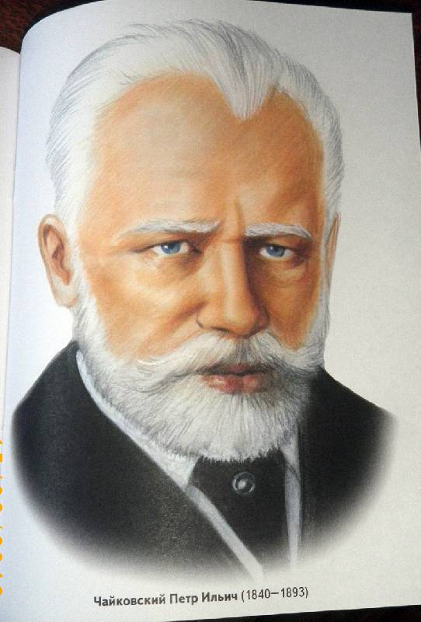
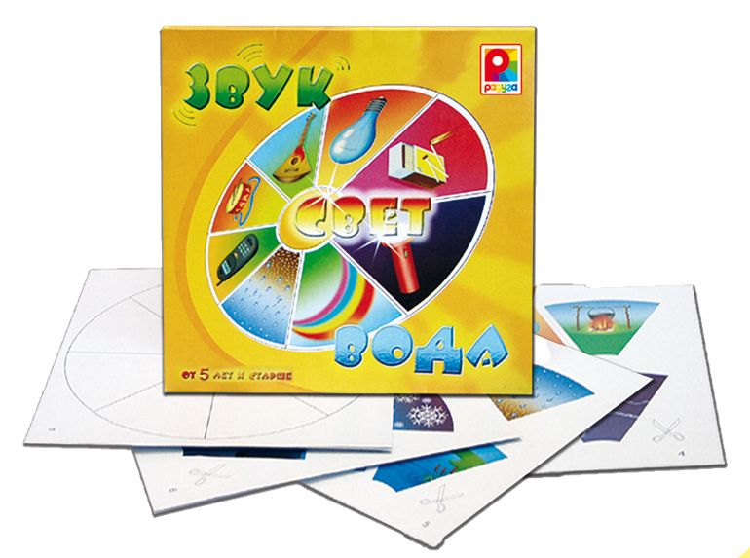
Музыкально – дидактические пособия:
Портреты композиторов – 3
Демонстрационные карты – 5 наборов
Настольные музыкально – дидактические игры:
Путешествие в мир эмоций – 2
Звук, свет, вода – 2
Музыкальное лото – 4
Музыкальные инструменты – 4
Чувства, эмоции – 2
Шумовые кубики
Музыкальные игрушки:
Зайчик
Ёжик
Музыкальные кубики
Музыкальные книжки: «Машенька», «Буратино», «Миша»,
«Подсолнушек», «Народные праздники», «Мамин праздник.

Slide 9
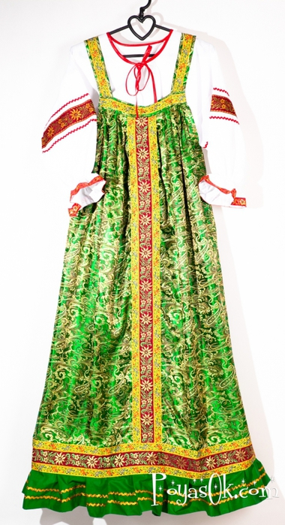
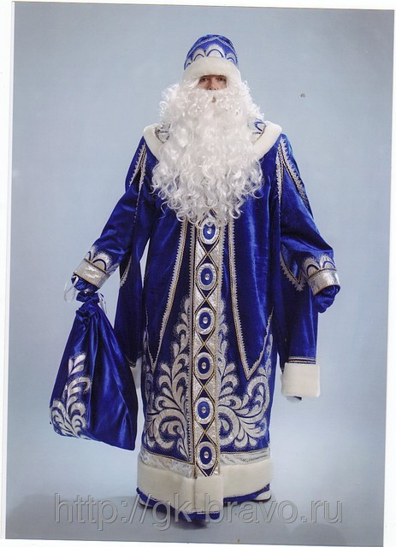
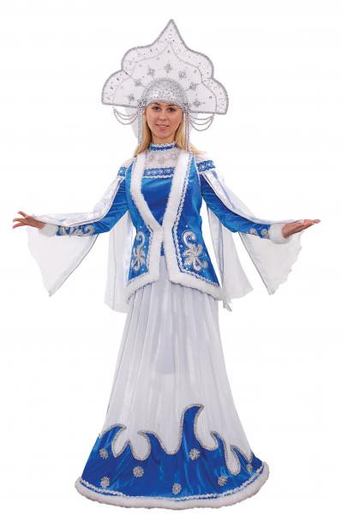
Костюмы, детали костюмов:
Сарафаны взрослые – 4
Сарафаны детские – 16
Деда Мороза взрослый – 2
Деда Мороза детский – 4
Снегурочки взрослый – 3
Лисы
Клоуна – 2
Бабы – Яги
Снеговика
Матрешки
Красной шапочки
Весны
Осени
Снежной королевы
Лешего
Кощея
Водяного
Бурятский костюм
Шотландские детские костюмы
Костюмы моряков и морячек
Костюмы «Казачата»
Костюмы «Калинка»
Сарафанчики «Ягодка»
Костюмы «Березка»
Птички
Волшебного цветка
Поросят
Солнышка
Петрушки
Русский народный
Рубахи – 4

Slide 10
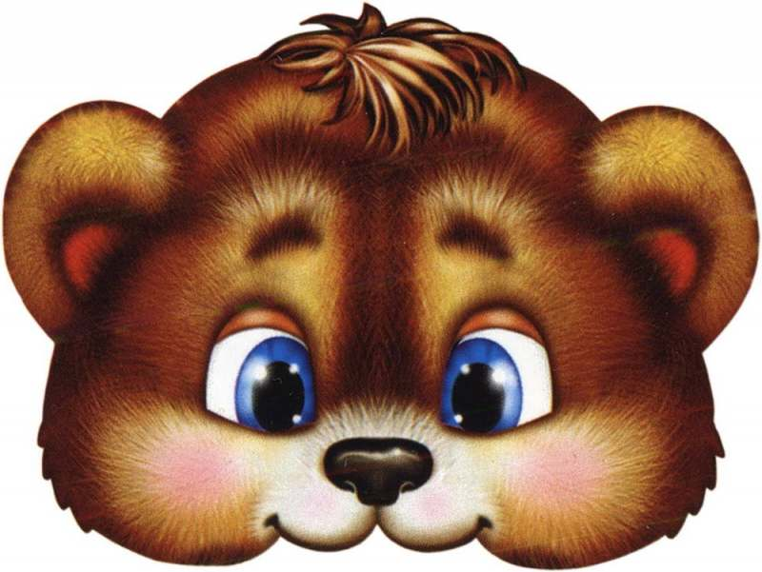
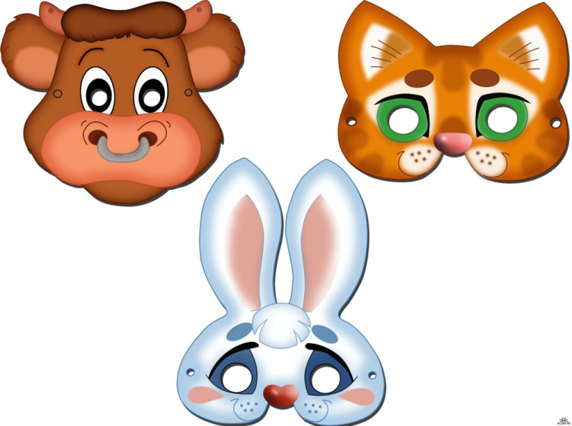
Костюмы, детали костюмов:
Поролоновые шапочки:
Зайчик
Волк
Медведь
Белка
Лиса
Репка
Солнышко
Кошка
Птицы 6
Лошадь
Дракон
Обезьяна
Колокольчики (цветок) 2
Подснежники 4
Маки 2
Ромашка 4
Собачка
Козлик
Козочка

Slide 11
Аудиовизуальные пособия и специальное оборудование:
1. Видеофильм «Кукляндия» М. И. Родина.
2. Видеофильм «Детям о Победе»
3. Ритмическая мозаика А. И. Буренина.
4. Музыкальный оркестр И. М. Каплунова.
5. Музыкальные диски:
«Я живу в России» - 2
«Рождественские сказки» - 2
«Цирк» - 2
«Праздник шаров» - 2
«Необыкновенные Путешествия» - 2
«Топ – топ, каблучок» – 2
«Зимняя фантазия» – 2
«Наш веселый оркестр» - 2
«Ритмическая мозаика» – 4
«Как у наших у ворот» - 2
«Ах, карнавал» - 4
«В мире сказок» - 2
Споем, спляшем, поиграем» Гюф. Вихарева.
Диски из журнала «Музыкальная палитра» с 2000г – 2014г
Диски из журнала «Созвучие» за 2011, 2012, 2013, 2014, 2015 г

Slide 12
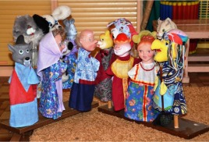
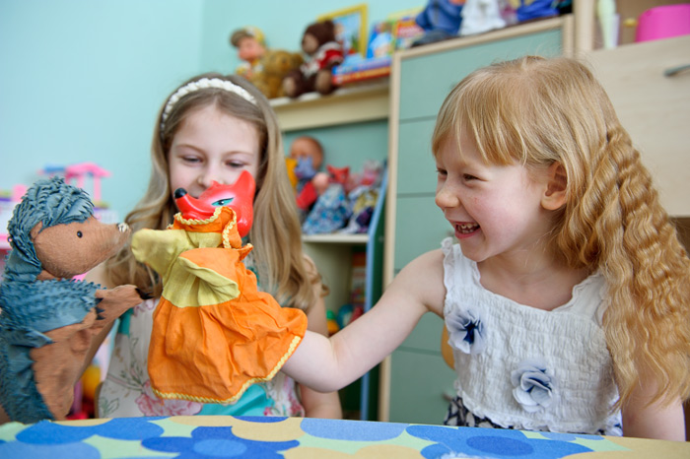
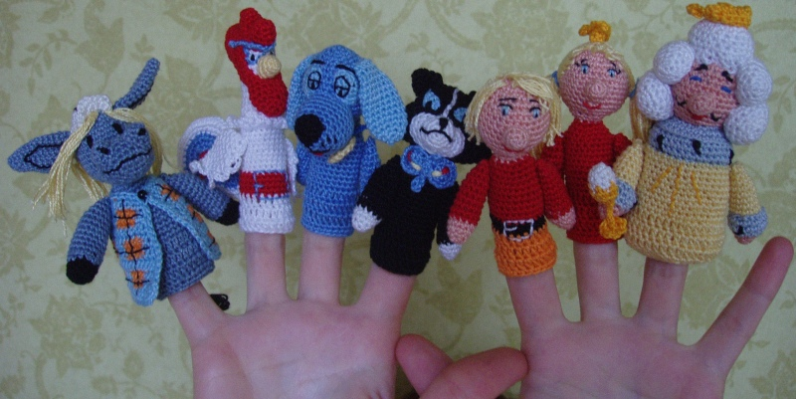
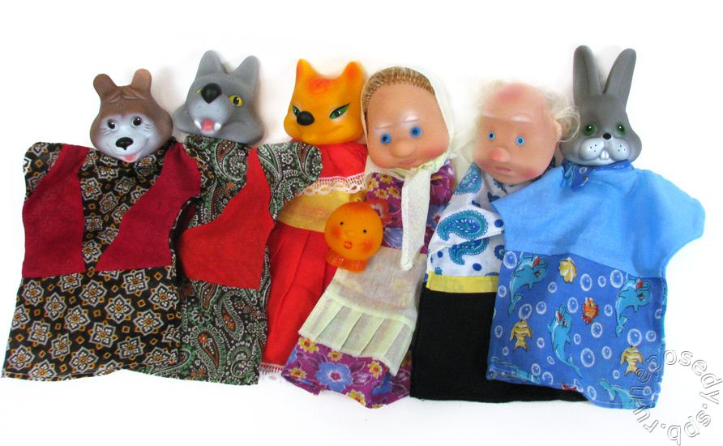
«Центр театра»:
Разные виды театра – настольный, на ширме, пальчиковый, тростевой, ложковый, перчаточный, игрушки – забавы, маски, шапочки, декорации, театральные атрибуты, ширмы, фланелеграф, аксессуары сказочных персонажей, муляжи овощей и фруктов.
Кукольный театр:
Бабка
Дедка
Внучка
Кошка
Жучка
Мышка
Птичка
Петрушка 3
Незнайка
Доктор Айболит
Заяц
Волк
Лиса
Медведь
Мачеха
Репка
Дед Мороз
Снегурочка
Морозка
Лягушка 2
Сова
Медведица
Пятачок
Принцесса
Принц
Чиполлино
Лисица
Пират
Корова
Козочка
Щука
Король

